Slide 1
Лабораторная работа 1
Разработка и внедрение политики информационной безопасности типографии
Жук Дмитрий Сергеевич

Slide 2
Политика информационной безопасности
Политика безопасности – набор законов, правил и норм поведения, определяющих, как организация обрабатывает, защищает и распространяет информацию. Политика безопасности должна включать в себя анализ возможных угроз и выбор мер противодействия.

Slide 3
Актуальность ПИБ
Современная типография обрабатывает значительные объёмы конфиденциальной информации: макеты клиентов, персональные данные, коммерческую документацию. Утечка или модификация этих данных может привести к серьёзным последствиям – от потери доверия клиентов до финансовых убытков и юридических санкций.

Slide 4
Цель и задачи
Цель разработки ПИБ – обеспечение надёжной защиты информационных ресурсов типографии от различного вида угроз из вне и внутри, а также обеспечение постоянной работы типографии и снижении рисков.
Задачи:
выявить объекты защиты и определить уровень их критичности;
проанализировать угрозы и источники рисков;
провести оценку уязвимостей и эффективности текущих мер;
выбрать адекватные меры защиты (административные, организационные, технические);
внедрить комплексную систему обеспечения ИБ, интегрированную в бизнес-процессы;
обеспечить обучение и вовлечение сотрудников в культуру безопасности.

Slide 5
Объекты защиты
Информационные ресурсы: заказы, макеты, финансы, персональные данные
Программные средства: бухгалтерия, контроль качества
Аппаратные средства: серверы, ПК, принтеры
Физические носители и персонал

Slide 6
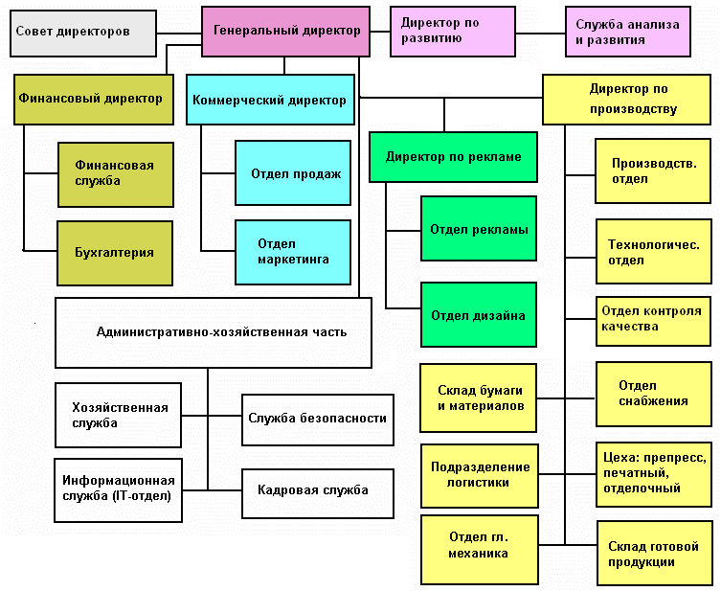
Структура организации
Совет директоров и генеральный директор
Финансовый, коммерческий, производственный блоки
IT-отдел, служба безопасности, кадровая служба
Подразделения: маркетинг, продажи, дизайн, производство

Slide 7
Оценка угроз
Описание угрозы | Ущерб | Вероятность | Риск
Кража персональных данных клиентов | 4 | 0,2 | 0,8
Пожар или затопление серверной.архива | 5 | 0,1 | 0,5
Поломка печатного оборудования или контроллера | 3 | 0,2 | 0,6
Внедрение вредоносного ПО через почту или флеш-накопители | 3 | 0,3 | 0,9
Сбой производственной системы | 4 | 0,3 | 1,2
Утечка дизайнерских макетов клиентов | 5 | 0,2 | 1,0
DDoS-атака на сайт приёма заказов | 2 | 0,2 | 0,4
Итого | 26 | 1,5 | 5,4

Slide 8
Меры по обеспечению безопасности
Целостность: контроль доступа, резервные копии
Конфиденциальность: шифрование, NDA, аудит
Доступность: резервные серверы, репликация, план восстановления
Права собственности: защита носителей, цифровые подписи

Slide 9
Выводы
Для стабильной работы типографии важно разработать и внедрить политику информационной безопасности, а затем применять соответствующие меры защиты. Поскольку типография работает с различными видами информации, необходимо надежно защищать ее от несанкционированного доступа и других угроз.

